Slide 1
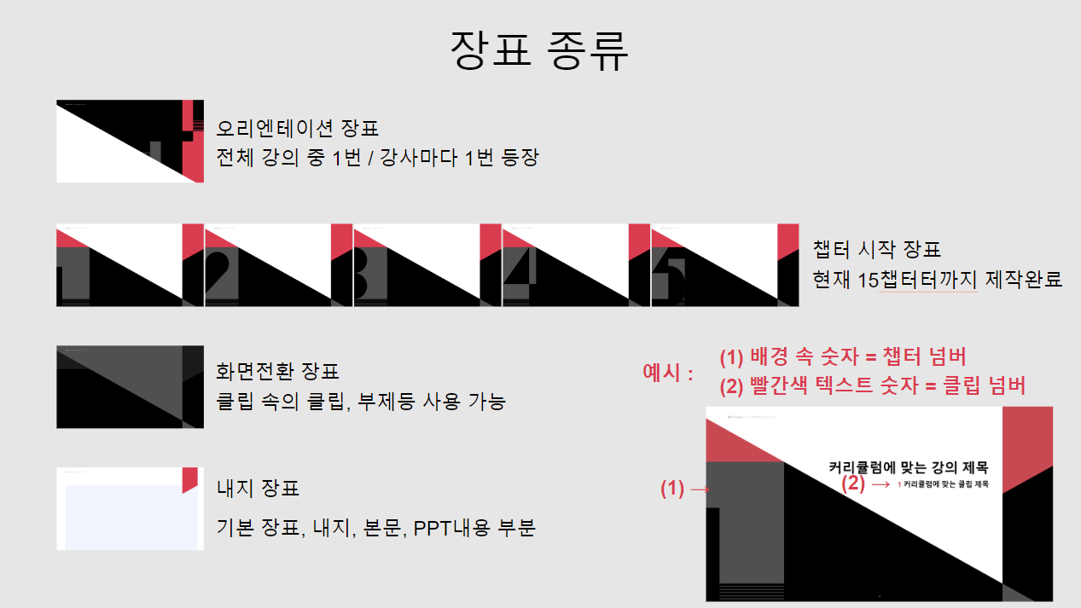

(가이드)

Slide 2


안녕하세요.
시그니처 백엔드 강의
Course 2. 백엔드 웹 개발 입문/실전을
진행하는 예상국입니다.
[ Course 2 ] 백엔드 웹 개발 입문/실전
PART1 | 웹 개발 입문과 데이터베이스 PART2 | 웹 서비스 개발 실전
PART3 | 최신/심화 웹 개발 실전

Slide 3

배달 플랫폼 백엔드

Slide 4

프로젝트 생성

Slide 5

프로젝트 스펙 정하기
1.
배달플랫폼
Server Framework : Spring Boot 2.7.X
Build Tool : Gradle , Groovy
Language : Java 11
Database Library : JPA
Database Server: Mysql 8.X

Slide 6
멀티 모듈 설정 하기

Slide 7
프로젝트 스펙 정하기
1.
배달플랫폼
spring:
jpa:
show-sql: true
properties:
format_sql: true
dialect: org.hibernate.dialect.MySQL8Dialect
hibernate:
ddl-auto: validate
datasource:
url: jdbc:mysql://localhost:3306/delivery?useSSL=false&useUnicode=true&allowPublicKeyRetrieval=true
driver-class-name: com.mysql.cj.jdbc.Driver
username: root
password: root1234!!

Slide 8
API 기본 설정 추가

Slide 9
swagger 추가

Slide 10
스웨거란?
1.
배달플랫폼
스웨거(Swagger)는 API 문서화, 디자인, 빌드, 테스트 및 사용을 위한 오픈 소스 소프트웨어 프레임워크
스웨거는 RESTful API 서비스를 개발하고 문서화하는 데 도움을 주는 도구 모음
API 문서화: 스웨거는 API의 자동화된 문서를 생성하고 표시할 수 있습니다. 이를 통해 API 엔드포인트, 요청 및 응답 형식, 매개변수, 인증 등을 포함한 API의 세부 정보를 시각적으로 제공합니다.
인터랙티브한 API UI: 스웨거 UI를 통해 API를 테스트하고 상호작용할 수 있습니다. 개발자는 스웨거 UI를 통해 API 엔드포인트를 호출하고 요청을 보내며, 실시간으로 응답을 확인할 수 있습니다.
코드 생성: 스웨거는 API를 기반으로 클라이언트 라이브러리 및 서버 스텁 코드를 자동으로 생성할 수 있습니다. 이를 통해 클라이언트 애플리케이션과 서버 사이의 통신을 간소화하고 개발 생산성을 향상시킬 수 있습니다.
API 테스트: 스웨거는 개발자가 API를 테스트하고 디버깅하는 데 도움을 줍니다. 스웨거 UI를 사용하여 다양한 요청을 보내고 응답을 확인할 수 있으며, 각 엔드포인트에 대한 예상 동작을 문서화하여 테스트 케이스를 작성할 수도 있습니다.

